Slide 1

Trường Đại học Công Nghiệp Hà Nội
BẢO VỆ ĐỒ ÁN TỐT NGHIỆP
Đề tài: Xây dựng website bán nước hoa cho cửa hàng
NBSHOP bằng ASP.NET MVC
GVHD : TS. Lương Thị Hồng Lan
Sinh Viên : Đinh Công Chiến
Mã sinh viên : 2020605672

Slide 2

1. Tổng quan
2. Phương pháp
Nội dung chính
3. Demo Sản phẩm
4. Tổng kết

Slide 3
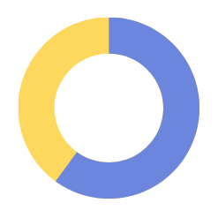

Tổng quan
1. Lý do chọn đề tài
2. Mục tiêu , ý nghĩa

Slide 4
Nhu cầu mua sắm trực tuyến đang gia tăng mạnh mẽ.
1.Lý do chọn đề tài
Cơ hội cải thiện trải nghiệm người dùng và dịch vụ bán hàng .
Tạo cơ hội cạnh tranh cho cửa hàng trong bối cảnh thương mại điện tử đang phát triển nhanh chóng.

Slide 5
Giải quyết được vấn đề quảng bá sản phẩm.
2.Mục tiêu, ý nghĩa
Hiểu biết những kiến thức cần thiết để xây dựng website .
Tiết kiệm thời gian cho khách hàng, tạo cho khách hàng có những trải nghiệm mua sắm tốt nhất.

Slide 6
ASP.NET MVC
Phương Pháp
2. Cơ sở dữ liệu SQL Server

Slide 7
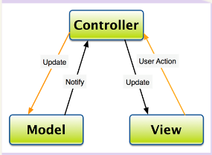
- ASP.NET: Xây dựng logic nghiệp vụ, kết nối với Microsoft SQL Server để lưu trữ và truy xuất dữ liệu.
1.ASP.NET MVC
- Mô hình MVC(Model-View-Controller): là một kiến trúc phần mềm phân tách ứng dụng thành 3 phần chính:
+Model: Quản lý dữ liệu và logic nghiệp vụ của ứng dụng.
+View: Hiển thị dữ liệu và tương tác người dùng.
+Controller: Xử lý các yêu cầu từ người dùng,
cập nhật Model và chọn View phù hợp để hiển thị.

Slide 8
Sử dụng Microsoft SQL Server để xây dựng cấu trúc cơ sở dữ liệu, quản lý và truy xuất dữ liệu được lưu trữ như quản lý sản phẩm, quản lý đơn hàng, quản lý thông tin người dùng,...
2. Cơ sở dữ liệu SQL Server

Slide 9
DEMO Sản Phẩm

Slide 10
Kết quả đạt được
Tổng kết
2. Hướng phát triển

Slide 11
Xây dựng được trang web bán hàng cơ bản
Giao diện thân thiện với người dùng
1.Kết quả đạt được
Admin: Đăng nhập với quyền admin, quản lý sản phẩm, quản lý đơn hàng, xác nhận đơn hàng, ...
Khách hàng: Đăng nhập, Đăng ký tài khoản, Xem sản phẩm, Đặt hàng, Bình luận đánh giá sản phẩm,...

Slide 12
Tiếp tục hoàn thiện các tính năng mở rộng nhằm cải tiến và nâng cấp chương trình.
2.Hướng phát triển
Quản lý: Xuất được hoá đơn liên kết với máy in, xử lý được thanh toán qua thẻ ví điện tử,...
Người dùng: Thêm chức năng sản phẩm yêu thích, thông báo trả về khi đặt hàng thành công, chat bot,...

Slide 13

Cảm ơn thầy cô và mọi người đã lắng nghe

